Slide 1
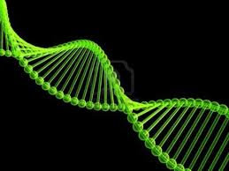
Analisi genetica della struttura fine del gene

Slide 2
Gli studi di Oliver (1940)
locus lozenge (lz) sul cromosoma X di Drosophila
lz/lz occhi con superficie lucida e liscia
Isolò molte mutazioni lz che mappavano nello stesso locus (lz ^{BS} lz^{K} lz^{l} lz^{g}) e in trans producevano fenotipo mutante
Reincrociando femmine eterozigoti per i due alleli lz ^{BS} e lz^{K} si ottenevano con bassa frequenza dei cromosomi X che erano lz⁺
lz^{BS} +
x
lz^{BS} +
+ lz^{k}
si ipotizzò che avvenisse ricombinazione all’interno del gene lozenge

Slide 3
Il locus Star/asteroid: Edward B. Lewis (1951)
Mappa sul cromosoma 2 di Drosophila e controlla il differenziamento dell’occhio
S/+ > ast/ast > S/ast
al S dp / + ast + x al ast dp / al ast dp
57000 individui di cui 16 con occhi normali con genotipo + + +/ al ast dp
al S dp
?
+ ast +

Slide 4
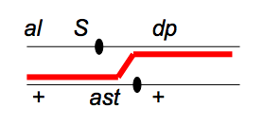
Le mutazioni S e ast si comportano come alleli, ma il crossing over tra le due mutazioni produce un cromosoma ricombinante wild-type
Si trattava di alleli causati da mutazioni in siti diversi dello stesso gene
S ed ast vennero chiamati da Lewis pseudoalleli

Slide 5
Usando la frequenza dei ricombinanti selvatici si poteva costruire una mappa delle mutazioni lz all’interno del locus lozenge
lz ^{BS} lz^{K} lz^{l} lz^{g}

Slide 6
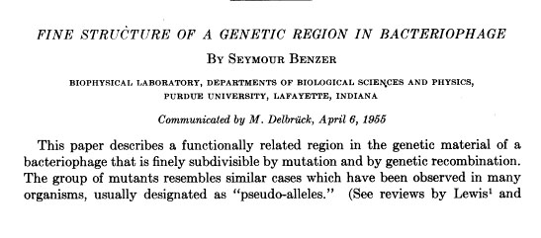
La struttura fine del gene nel fago T4

Slide 7
La teoria delle perle
GENE: entità funzionale discreta localizzata sui cromosomi e responsabile di un determinato carattere
Unità di funzione
Unità di ricombinazione
indivisibile per crossing-over poiché il c.o. avviene tra i geni (le perle di questo modello) e mai al loro interno
unità di mutazione
può cambiare da una forma allelica all’altra ma al suo interno non esiste nessuna unità più piccola che possa cambiare

Slide 8
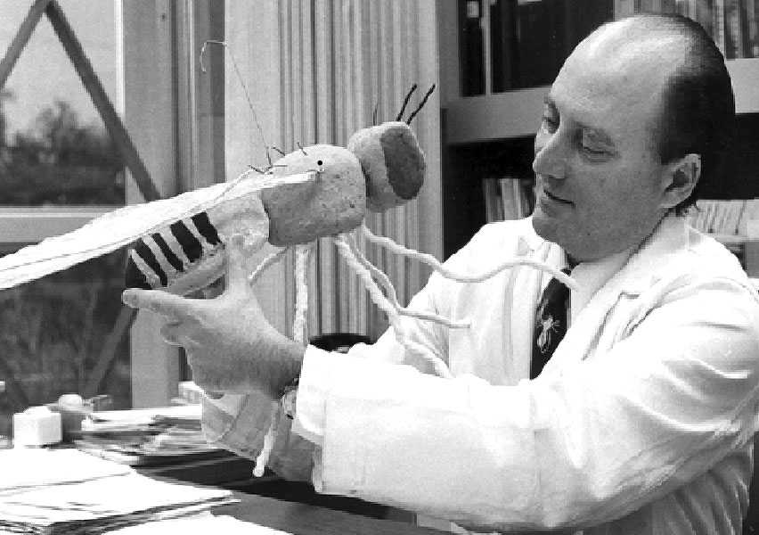
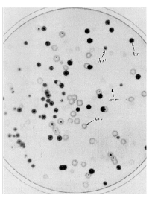
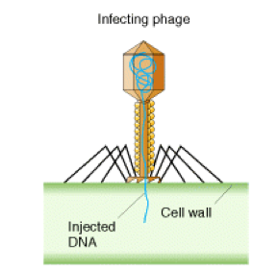
Gli esperimenti di Seymur Benzer
Seymur Benzer utilizzò un sistema molto sensibile per studiare eventi di ricombinazione nel fago T4 e costruì una mappa genetica dettagliata di siti all’interno del gene rII
La sensibilità del sistema era data dal fatto che i fagi producono progenie molto numerosa ed è possibile mettere in evidenza eventi di ricombinazione molto rari che si verificano all’interno di un gene

Slide 9
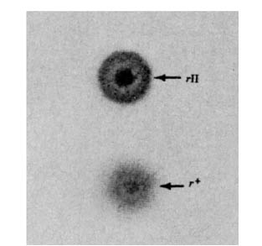
L’analisi genetica del locus rII del fago T4
I fagi selvatici rII+ producono placche di lisi piccole con margini irregolari sia sul ceppo B di E.coli che su quello K(λ).
I fagi mutanti rII producono placche di lisi grandi con margini netti se piastrati sul ceppo B di E.coli ma non crescono sul ceppo K(λ).
 | rII⁺ | rII
B | placche piccole margini irregolari | Placche grandi margini netti
K(λ) | placche piccole margini irregolari | assenza di lisi ceppo non permissivo

Slide 10
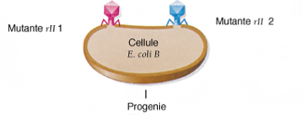
La ricombinazione tra fagi mutanti rII
Benzer fece infezioni miste sul ceppo B (permissivo) utilizzando di volta in volta coppie diverse di mutanti rII di T4. I fagi mutanti rII venivano piastrati ad alta molteplicità di infezione
Il lisato fagico ottenuto in questo caso venne quindi piastrato sul ceppo K(λ) dove crescono solo i fagi selvatici rII+
Benzer recuperò una progenie fagica selvatica e ipotizzò che fosse originata da eventi di ricombinazione

Slide 11
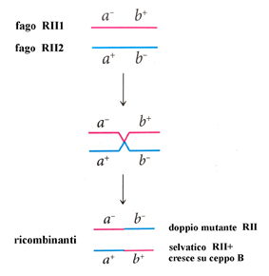
La ricombinazione tra fagi mutanti rII
Esempio

Slide 12
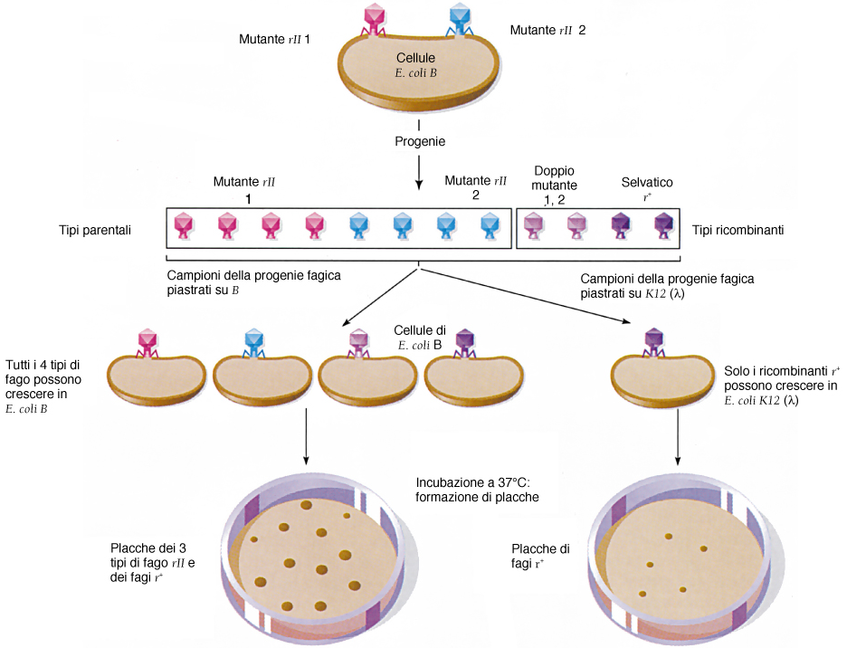
E. coli B
E. coli K12

Slide 13
Frequenza di ricombinazione tra mutazioni rII
Benzer calcolò la frequenza di ricombinazione tra mutazioni rII
Placche ricombinanti rII+ x 2
frequenza di ricombinazione
=
numero totale della progenie
numero di placche di infezione presenti sul ceppo B

Slide 14
Per ciascun incrocio Benzer fece un controllo infettando singolarmente i fagi mutanti di partenza sul ceppo B e poi trasferendo il lisato sul ceppo K(λ).
In questo modo era possibile calcolare la frequenza di retromutazione. In tutti i casi si vide che essa era trascurabile rispetto alla frequenza di ricombinazione
Non osservò mai frequenze di ricombinazione inferiori allo 0,02% anche se il sistema era in grado di mettere in evidenza anche frequenze di ricombinazione dello 0,0001%. Ciò suggeriva l’esistenza di un limite fisico al di sotto del quale non può avvenire ricombinazione.
In seguito, si capì che la più piccola unità di ricombinazione
(recone) coincideva con la singola coppia nucleotidica

Slide 15
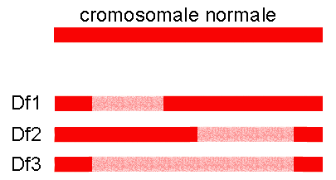
Le delezioni del locus rII
Benzer intuì che alcune mutazioni rII corrispondevano a delezioni del locus rII perchè non davano luogo ad eventi di reversione, al contrario delle mutazioni puntiformi.
Mappò le delezioni incrociandole tra loro, ovvero facendo infezioni miste tra fagi che possedevano delezioni della regione rII del cromosoma.
Procedimento: se due delezioni non si sovrappongono, dall’incrocio tra due fagi con delezioni diverse si ottengono cromosomi ricombinanti selvatici.
Viceversa, se le due delezioni si sovrappongono, non si ottengono ricombinanti selvatici
delezioni
ricombinanti
selvatici
doppia
delezione

Slide 16
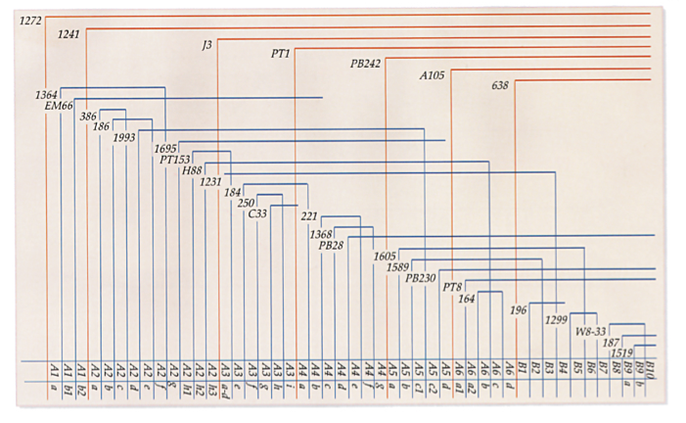
Mappa delle delezioni che suddividono la regione rII in 47 segmenti

Slide 17
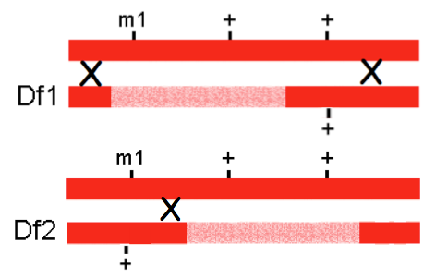
Uso delle delezione per mappare le mutazioni rII
Benzer utilizzò le delezioni caratterizzate per mappare le mutazioni puntiformi della regione rII e fece delle infezioni miste tra fagi
Procedimento: tra un cromosoma fagico con delezione rII e uno con mutazione rII localizzata nella regione della delezione non si formano ricombinanti selvatici rII⁺.
I ricombinanti selvatici rII⁺ si formano se la mutazione è localizzata in un tratto non incluso nella regione della delezione
Non si ottengono ricombinanti selvatici
Si ottengono ricombinanti selvatici + + +

Slide 18
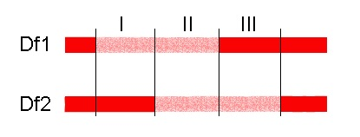
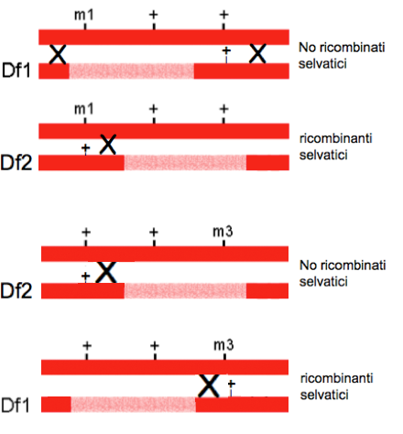
Uso delle delezione per mappare le mutazioni rII
Es. Df1 e Df2 definiscono tre regioni del gene I - II - III
Mappatura delle mutazioni m1, m2, m3
m1 produce ricombinanti selvatici con Df2 ma
non con Df1: è localizzata nella regione I
m3 produce ricombinanti selvatici con Df1, ma non con Df2: è localizzata nella regione III
m2 non produce ricombinanti selvatici nè con Df1
nè con Df2: è localizzata nella regione II

Slide 19
Uso delle delezione per mappare le mutazioni rII

Slide 20
Benzer utilizzò deficienze sempre più piccole ed infine incrociò in tutti i modi possibili i mutanti puntiformi interni a uno stesso segmento per costruire una mappa genetica dettagliata
Se due mutazioni puntiformi incrociate tra loro non davano ricombinanti selvatici significava che esse erano a carico dello stesso sito
I siti non erano tutti uguali rispetto alla suscettibilità alla mutazione. In molti casi si aveva una sola mutazione per sito, ma in alcuni casi se ne avevano molte. I siti più mutabili furono chiamati hot spot (Gli hot spot si mettono in evidenza anche trattando con mutageni)

Slide 21
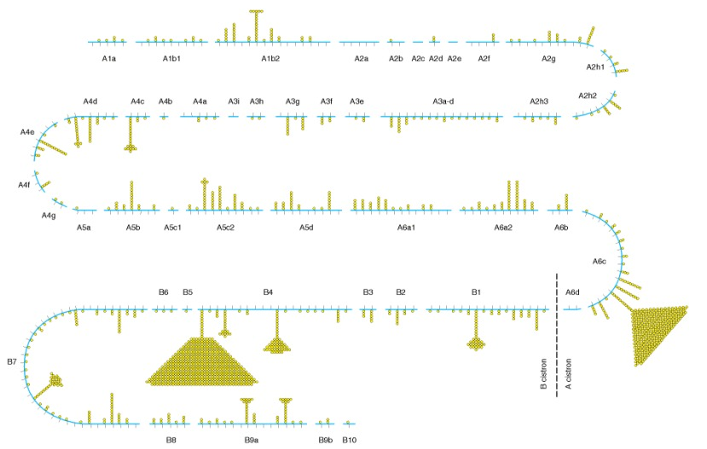
Distribuzione delle mutazioni nella regione rII

Slide 22
La complementazione tra fagi mutanti rII
I fagi selvatici rII+ producono placche di lisi piccole con margini irregolari sia sul ceppo B di E.coli che su quello K(λ).
I fagi mutanti rII producono placche di lisi grandi con margini netti se piastrati sul ceppo B di E.coli ma non infettano il ceppo K(λ).

Slide 23
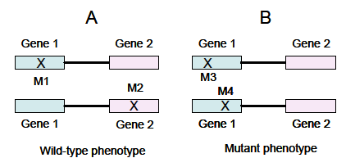
Test di complementazione tra mutazioni rII
Benzer aveva isolato circa 3000 mutanti di T4 con fenotipo rII
Effettuò dei test di complementazione (cis-trans) per capire se le mutazioni fossero alleliche o no

Slide 24
Come si effettua il test di complementazione nei fagi?

Slide 25
Test di complementazione tra mutazioni rII
Per capire se le mutazioni fossero alleliche oppure no, saggiò i mutanti a coppie (es. rII¹ e rII²) in infezioni miste nel ceppo K(λ) dove crescono solo i selvatici rII+
I fagi mutanti rII venivano piastrati ad alta molteplicità di infezione, ovvero a una concentrazione tale che i batteri fossero infettati da entrambi i mutanti e si verificava la presenza di placche di lisi.

Slide 26
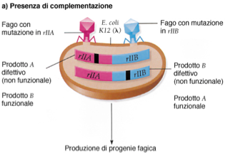
Infezioni miste di mutanti rII in E. coli K(λ)
Se avviene la lisi delle cellule K(λ) vuol dire che le due mutazioni saggiate complementano e sono a carico di due geni diversi
lisi

Slide 27
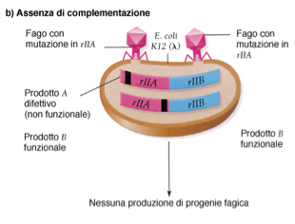
Infezioni miste di mutanti rII in E. coli K(λ)
Viceversa, se non si osserva lisi delle cellule K(λ) le mutazioni non complementano e sono a carico dello stesso gene (sono alleliche)
no lisi

Slide 28
Infezioni miste di mutanti rII in E. coli K(λ)
Lisi delle cellule K(λ):
le due mutazioni saggiate complementano e sono a carico di due geni diversi
Assenza di lisi delle cellule K(λ):
le due mutazioni saggiate non complementano e sono a carico dello stesso gene (sono alleliche)

Slide 29
rIIA e rIIB
Dai dati di complementazione Benzer dedusse che le mutazioni rII mappavano in due diverse unità di funzione: il gene o cistrone A ed il gene cistrone B
cistrone A cistrone B
I mutanti del cistrone A non complementano tra loro, ma complementano con tutti i mutanti del cistrone B
I mutanti del cistrone B non complementano tra loro ma complementano con tutti i mutanti del cistrone A
Il numero dei mutanti assegnati a ciascun cistrone è simile (circa 1500)

Slide 30
Il cistrone prende il nome dal test di complementazione che venne detto anche test cis-trans
trans
cis
m1
+
m1
m2
+
m2
+
+
complementazione
complementazione
trans
cis
m1
+
m1
m2
+
m2
+
+
+
assenza di complementazione
complementazione
Un gene o cistrone è la regione genetica all’interno della quale non si osserva complementazione tra mutazioni (definita da mutazioni che non complementano)
Mediante il test di complementazione è possibile definire il gene (o cistrone) come unità di funzione

Slide 31
Differenza tra complementazione e ricombinazione
Nella complementazione i genotipi della progenie fagica rimangono mutanti come quelli dei genitori. Avviene solo un “mescolamento” di prodotti genici
Nella ricombinazione è avvenuto uno scambio fisico tra i due genomi fagici e i genotipi della progenie sono diversi da quelli dei genitori

Slide 32
La frequenza di ricombinazione è di solito molto bassa e non interferisce con la complementazione

Slide 33
L’analisi della struttura fine del gene condotta da Benzer dimostrò che un gene è costituito da una serie lineare di sub-elementi o siti che possono essere alterati da eventi di mutazione (mutoni) e essere separati dalla ricombinazione (reconi).
Successivamente si comprese che ciascun sito mutabile corrispondeva a una coppia di basi nella sequenza di DNA

Slide 34
I dati di Benzer confermarono ciò che avevano intuito Lewis e Oliver, ovvero che la ricombinazione può avvenire anche tra siti diversi all’interno di uno stesso gene

Slide 35
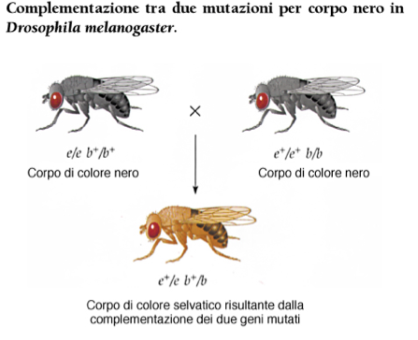
Complementazione in Drosophila

Slide 36
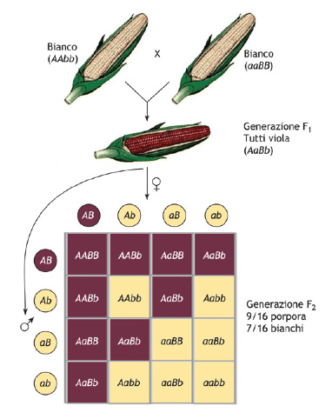
Complementazione nel granturco
Rapporto 9:7 in F2

Slide 37
Test di complementazione in Neurospora
mutanti arg⁻ : arg1 e arg2
Se il mutante arg1 è messo in un terreno minimo insieme al mutante arg2 i due tipi di cellule si fondono e formano un eterocarionte in cui i due nuclei stanno nello stesso citoplasma
cellule arg-2
cellule arg-1
fusione
l’eterocarionte cresce in assenza di arginina se avviene complementazione

Slide 38
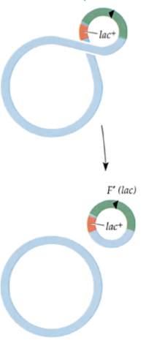
Nei batteri il test di complementazione si effettua costruendo diploidi parziali stabili mediante sesduzione

